Slide 1
P3简介

Slide 2
星球大战
游戏
基于Galcon
规则
敌方船只在战斗时会互相抵消
被征服的行星每回合都会产生船只
那里的船只越多，生产速度就越快
星球上的数字表明需要多少艘船才能征服它

Slide 3
星球大战
如何取胜
摧毁所有敌方船只或征服所有行星

Slide 4
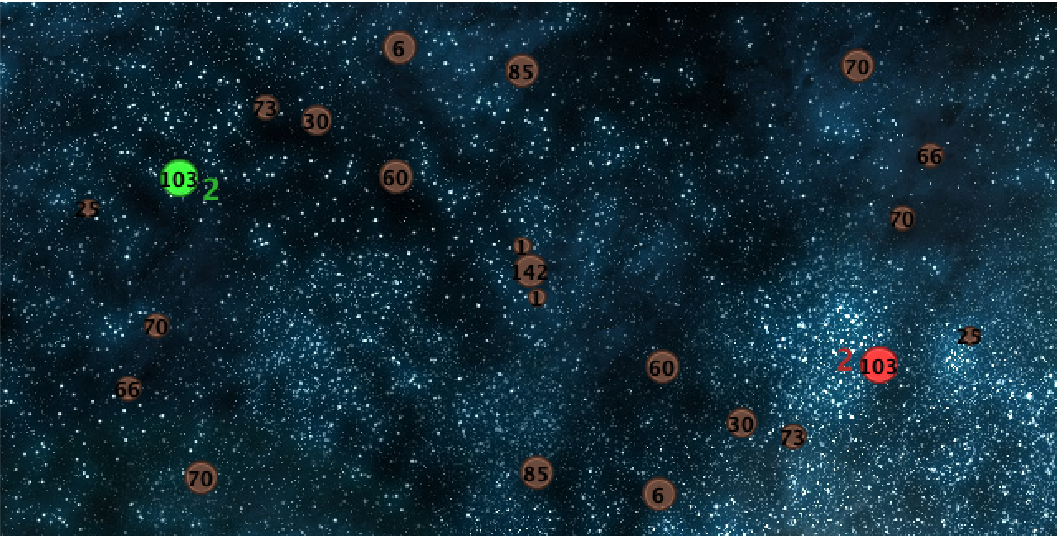
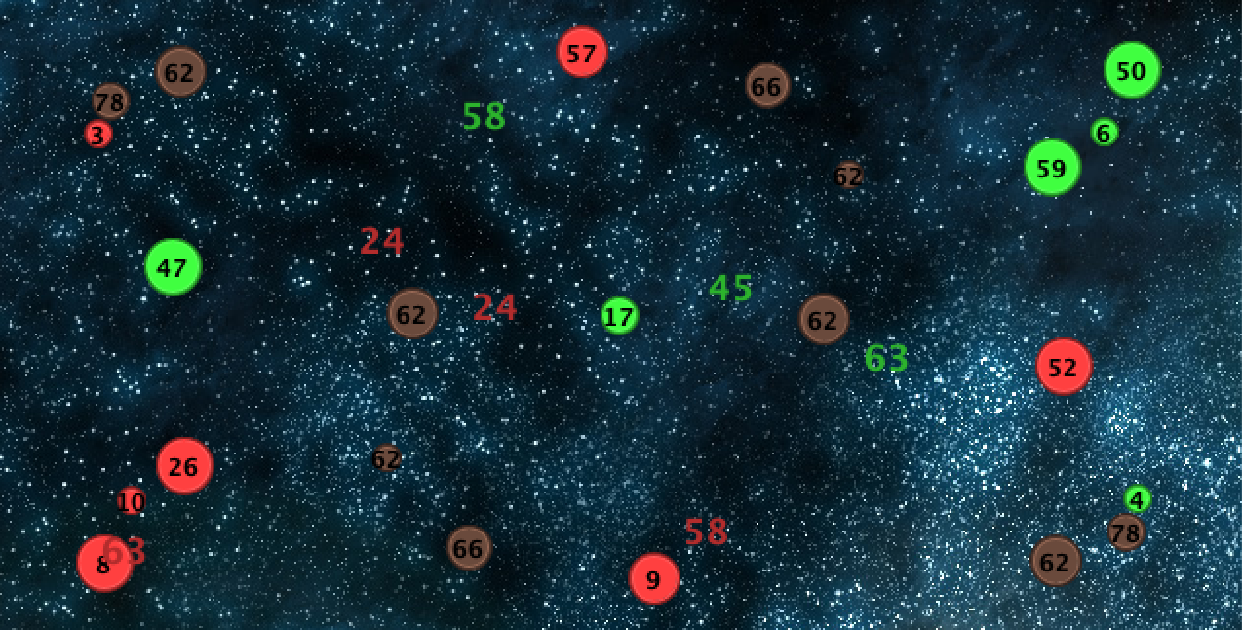

Slide 5
P3 目标
设计具有单个行为树的反应式机器人。
战胜每个独特的测试机器人和你的同学。

Slide 6
入门
可能需要安装 Java JDK：
https://www.oracle.com/java/technologies/javase-jdk15-downloads.html
在尝试构建机器人之前，请观看测试机器人的表现。
了解策略
你怎样才能打败这些机器人呢？
查看bt_bot.py
已经提供了基本的行为树。您可以对此进行改进或构建一个新的。
看看树是如何组装的
查看其他机器人的代码，了解如何使用planet_wars.py中的函数

Slide 7
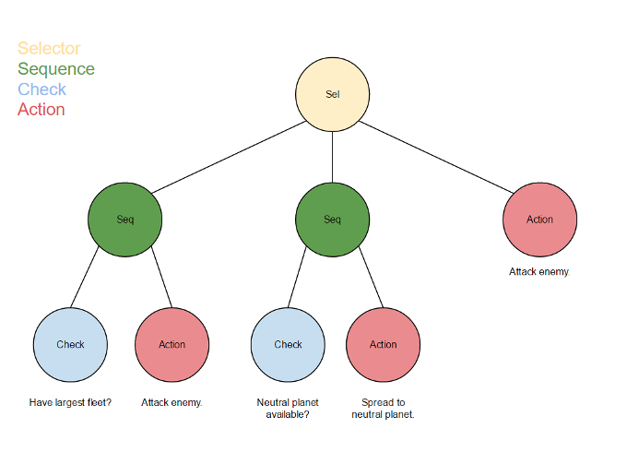
提供的行为树

Slide 8
代码
您的树将在 bt_bot.py 中组装
检查函数将在checks.py中定义和实现
动作函数将在behaviors.py中定义和实现
星球大战.py
包含行星、舰队和游戏状态 PlanetWars 的类。
包含函数issue_order和finish_turn
PlanetWars 包含游戏的所有相关信息以及访问这些信息的方法

Slide 9
画布链接
https://canvas.ucsc.edu/courses/46859/assignments/280059

